Slide 1
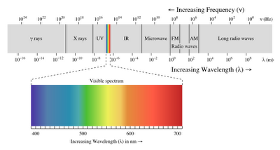
IR (Kırmızı ötesi) spektroskopisi
Moleküllerin IR ışımasını (800– 50000 nm dalga boylu veya 20 – 12500 cm⁻¹
dalga sayılı) absorplaması ilkesine dayanır.

Slide 2
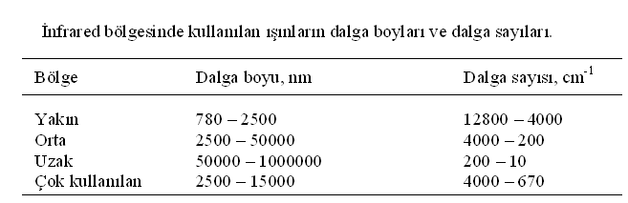
IR spektroskopisi

Slide 3
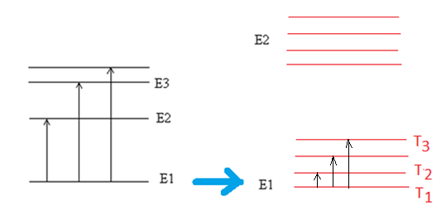
İnfrared ışınları absorplayan molekül temel titreşim enerji düzeyinden uyarılmış titreşim enerji düzeyine geçer (titreşim hareketi yapar).

Slide 4
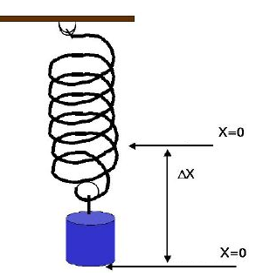
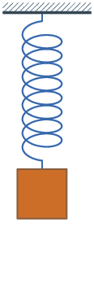

Moleküllerin titreşim hareketi yayla asılı bir cismin hareketine (harmonik hareket) benzer. Bu hareketin frekansı:

Slide 5

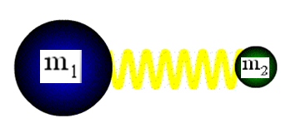

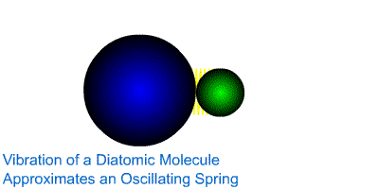

Harmonik hareket yapan bir kütle sabit bir tavan değil başka bir cisime bağlı ise bu hareketin frekansı da :

Slide 6
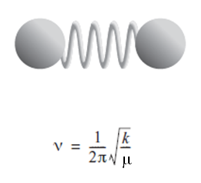
Bir bağın titreşim frekansı
k = Bağ kuvvet sabiti
= İndirgenmiş kütle
k = tekli bağlar için 500 Nm⁻¹
ikili bağlar için 1000 Nm⁻¹
üçlü bağlar için 1500 Nm⁻¹

Slide 7
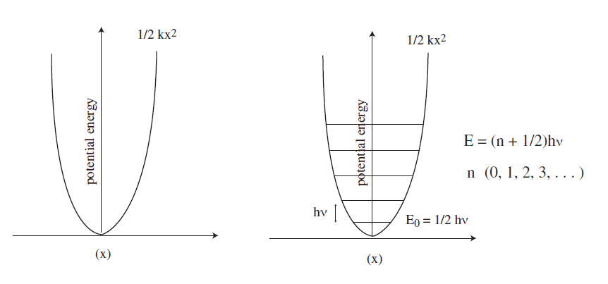

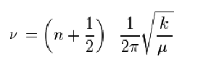
Kuantum teorisine göre molekül titreşimleri
Klasik fizik kurallarına göre titreşim enerjisi süreklidir. Yani her türlü değeri alabilir. Kuantum teorisine göre ise enerji ancak belli değer alabilir.

Slide 8
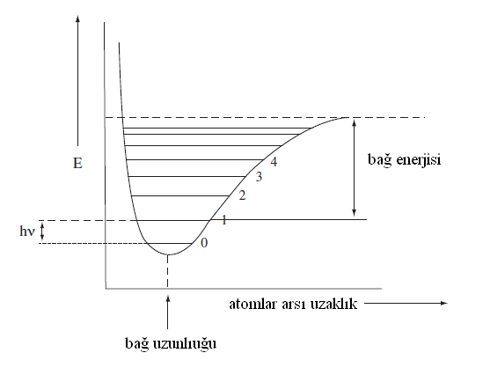
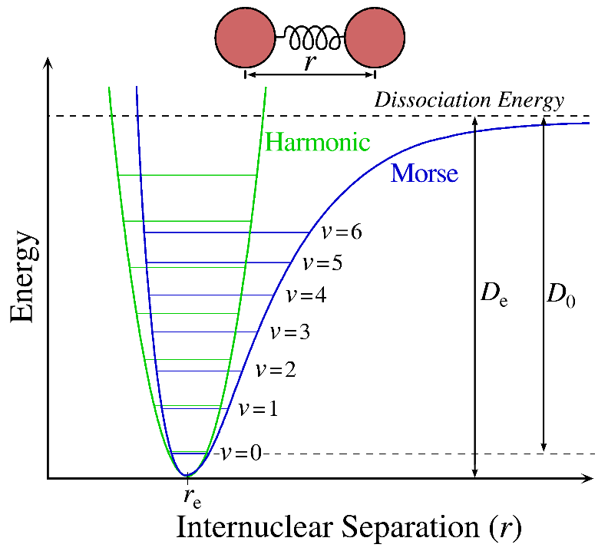

Slide 9
Kuantum teorisine göre oluşturulan titreşim hareketi formülünden herhangi bir molekülde titreşim hareketinin enerjisi veya buna karşılık gelen IR ışımaının enerjisi, frekansı yada dalga boyu hesaplanabilir.

Slide 10
Soru:
CH₃-OH molekülünde C-O bağının titreşim frekansını, dalga sayısını, ve dalga boyunu hesaplayınız.
C: 12 / 6,0210²³ = 2,0 10⁻²³ g = 210 ⁻²⁶ kg
O: 16 / 6,0210²³ = 2,6 10⁻²³ g = 2,6 10 ⁻²⁶ kg
k= 500 N/m
μ = m₁m₂/m₁+m₂ = 210 ⁻²⁶ kg 2,6 10 ⁻²⁶ kg / 2,0 10 ⁻²⁶ kg + 2,6 10 ⁻²⁶ kg
μ = 1,1310⁻²⁶ kg
_
ν = 1,116 10⁵ m⁻¹ = 1160 cm⁻¹

Slide 11
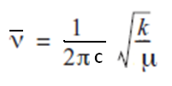
Soru:
- C ≡ N için dalga sayısı,
Karbon atomunun kütlesi = 12 / 6.02x10²³ =1.99x10⁻²³ g
Azot atomunun kütlesi = 14 / 6.02x10²³ = 2.32x10⁻²³ g
μ = 1.07x10⁻²³ g
Üçlü bağ olduğu için k = 15x10⁵ dyn/cm
_
_
= c / λ
ν = 1/ λ
ν = c ν
ν = ν / c
_
_
ν = 1984 cm⁻¹

Slide 12
Titreşimler hareketleri
1-Gerilme titreşimleri
2-Eğilme titreşimleri
1. Gerilme titreşimleri (esneme): iki atom arasındaki bağ uzunluğu devamlı olarak değişir, ancak bağlar arasındaki açılarda bir değişme olmaz.
Simetrik gerilme
Asimetrik gerilme

Slide 13
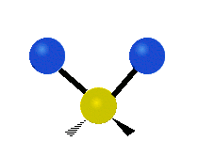
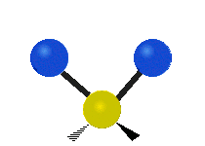
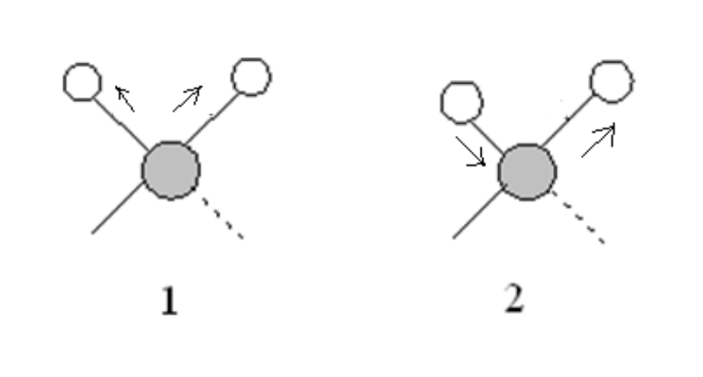
Simetrik gerilme
Asimetrik gerilme

Slide 14
2. Eğilme titreşimleri: Bağ açıları değişir
Düzlem içi eğilme
Düzlemde makaslama (scissoring)
Salınma (rocking)
Düzlem dışı eğilme
Burkulma (wagging)
Düzlem dışı burulma (twisting)

Slide 15



Salınma (Rocking)
Sallanma (Wagging)
Makaslama
Burulma (twisting)

Slide 16
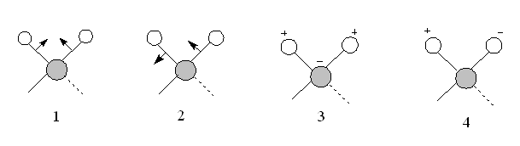
Eğilme titreşimleri
1. Düzlemde makaslama (scissoring)
2. Salınma (rocking)
3. Sallanma, salınma (waging)
4. burkulma, kıvırma, kıvrılma, döndürme (twisting)

Slide 17
Simetrik gerilme
Asimetrik gerilme
Makaslama
Salınma
(Rocking)
Sallanma
(Wagging)
Burulma
(Twisting)

Slide 18
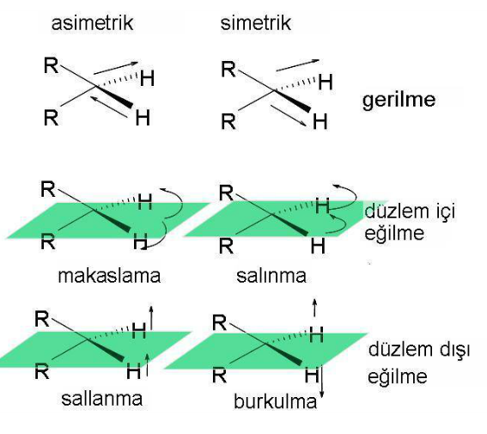

Slide 19
Bir molekülün titreşim hareketleri sayısı
Molekülden beklenen titreşim sayısı (N, moleküldeki atom sayısı olmak üzere) ;
Molekül çizgiselse, 3N-5
Molekül açısalsa, 3N-6
Formülünden bulunur.

Slide 20

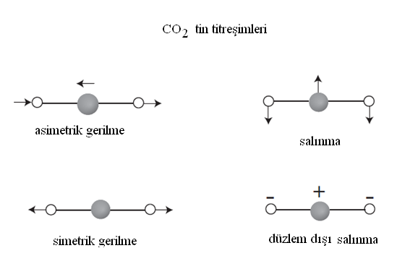



CO₂ çizgisel bir moleküldür.
3N-5 = 4 absorpsiyon bandı beklenir.
Asimetrik gerilme
Simetrik gerilme
Salınma
Makaslama

Slide 21
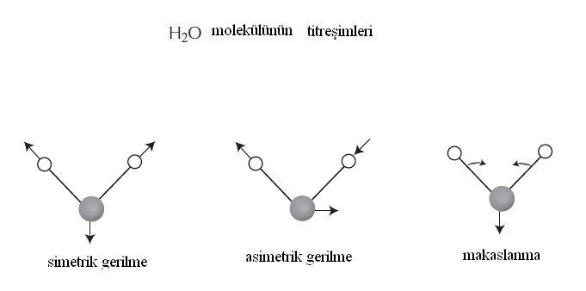

Slide 22
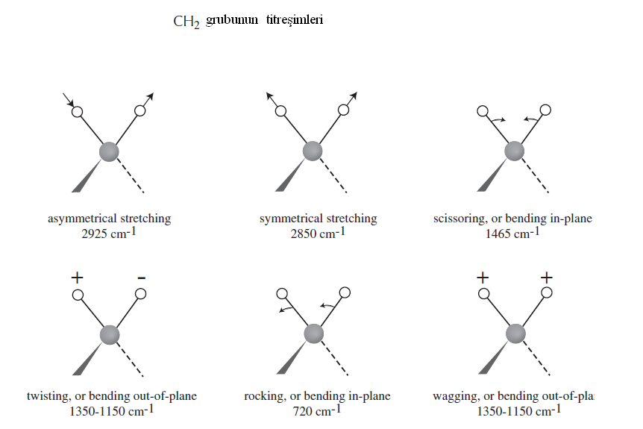

Slide 23
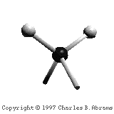
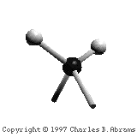
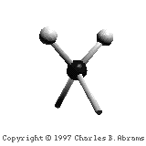
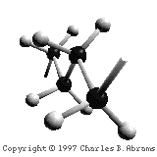
CH₂ grubunun titreşimleri
Gerilme : Bağ uzunluğunun değişmesi
H
H
C
C
H
H
Simetrik
Asimetrik
Bükülme : Bağ açılarının değişmesi
H
H
C
C
C
C
H
H
Makaslama
Salınma

Slide 24
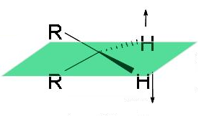
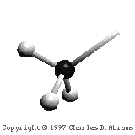
Düzlem dışı
H
H
C
C
C
C
H
H
Kıvrılma
Salınma
Bunlar temel titreşimlerdir.

Slide 25
Titreşim hareketi ve spektrum sayısı
IR Spektrumalarında gözlenen titreşimler hesaplanan titreşimlerden farklıdır.
Fazla veya az olabilir. Az olmasının nedeni:
1. Titreşim ve dipol momenti
Bir molekülün İnfrared ışımasını absorplayabilmesi için titreşim veya dönme hareketi sonucunda, molekülün dipol momentinde net bir değişme meydana gelmelidir.
Hidrojen klorür gibi polar moleküller titreşirken, dipol momentinde bir değişme
olur ve ışımanın elektrik alanı ile etkileşebilecek bir alan meydana gelir.

Slide 26
Polar bağlar genellikle IR ışığı absorplar (IR aktiftir).
IR ışıma absorpsiyonu
O₂ ve Cl₂ gibi apolar molküllerin dönmesi veya titreşmesi sırasında,
dipol momentlerinde net bir değişme olmaz.
Bu moleküller IR aktif değildir. (IR ışınını absorplamaz)

Slide 27
2. Enerjinin zayıf olması
Pik şiddeti de çok zayıf olur.
3. Bantların birbirini örtmesi

Slide 28
Fazla olmasının nedeni:
1. Kombinasyon
Bir moleküldeki farklı titreşimlerin aynı anda uyarılmasıyla oluşur.
İki veya daha fazla bandın toplam ya da farkına eşit frekanslarda zayıf bir bant oluşturmasından kaynaklanır.
2. Kapling (iki titreşimin birbirini etkilemesi)
Bir molekülde frekansı birbirine çok yakın iki titreşim arasında görülür.

Slide 29
Örnek :
C=O hipotetik molekülü için hesapla bulunan gerilme titreşimi 1871 cm⁻¹
CO₂’in IR spektrumunda 1337 ve 2349 cm⁻¹’de titreşim bantları var.
Bunun nedeni Kapling’tir.
Kapling sonucu gözlenen absorpsiyon frekanslarından asimetrik olanı hipotetik titreşimden büyük, simetrik olanı küçüktür.
Kapling, çizgisel moleküllerde en fazla dik açılı moleküllerde ise en azdır.
Bir molekülde kapling sonucu meydana gelen frekansların toplamı hipotetik molekülün frekansının yaklaşık iki katıdır.

Slide 30
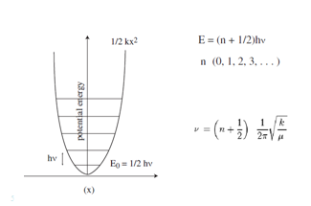
3. Overton (üst ton, katlı ton) bantları
Kuvvetli bir bantın frekansının iki katı bir frekansta görülen bantlardır.
E₁-E₀ yerine E₂-E₀ geçişleri
(1700 cm⁻¹’de kuvvetli absorpsiyonu olan bir grubun 3400 cm⁻¹’de zayıf bir bant vermesi).

Slide 31
Örnek
SO₂ açısal bir moleküldür.
3N-6=3 titreşim bandı vermesi beklenir.
SO₂ spektrumunda 6 tane absorpsiyon bandı görülür.
Simetrik gerilme
Üçü temel titreşim,
Asimetrik gerilme
ikisi kombinasyon,
biri overton bandıdır.
Bükülme

Slide 32
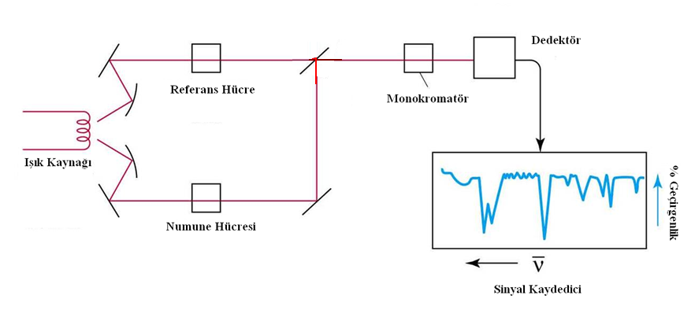
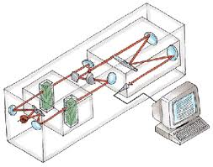
IR Spektrometresi (dalga boyu taramalı cihaz)

Slide 33
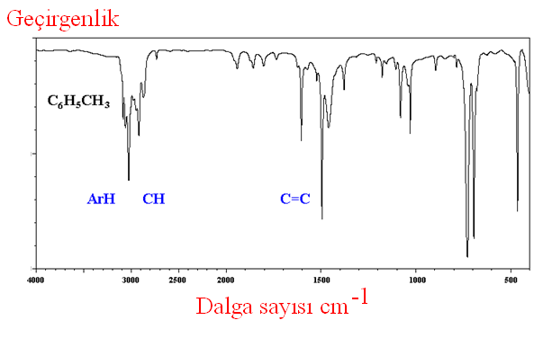
IR spektrumu dalga sayısına karşı
% geçirgenlik grafiğinden elde edilir.

Slide 34
Işık Kaynakları
Elektrikle 1500 ile 2000 K'e kadar ısıtılabilen inert katılardır.
Başlıcaları Nernst ve Globar çubuklarıdır.
Nernst çubuğu; 1 ile 2 mm çaplı ve 20 mm uzunluğunda silindir biçimine getirilmiş nadir toprak elementlerinin oksitlerinden ibarettir.
Globar çubuğu; 50 mm uzunluğunda ve 5 mm çapında silisyum karbür bir çubuktur.
Ayrıca , Akkor Tel, Cıva Arkı, Tungsten Telli Lamba, Karbon Dioksit Lazer de ışıma kaynağı olarak kullanılırlar.

Slide 35
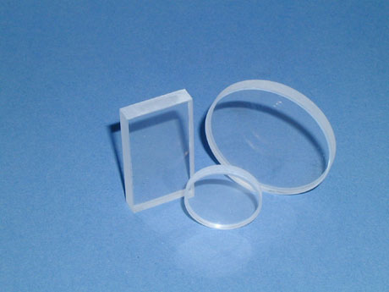
Örnek kapları: Katı sıvı ve gaz örnekler için farklı kaplar kullanılır.
Sıvı örnekler: iki NaCl plakası (disk) arasına damlatılır. Bu diskler ışın yolu üzerine yerleştirilir.

Slide 36
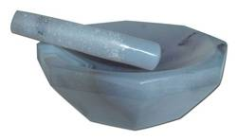
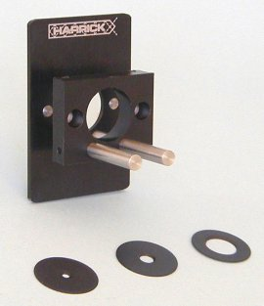
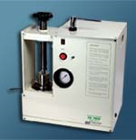
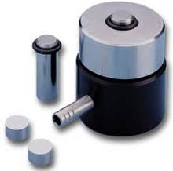
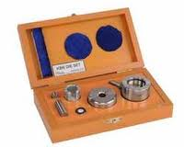
Katı örnekler: KBr ile disk oluşturulur. Katı numune ve KBr havanda ezilerek öğütülür.
Toz çelik silindirler arasına alınarak sıkıştırılır (15 ton) ve ince disk haline getirilir.

Slide 37
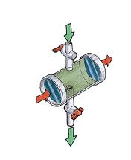
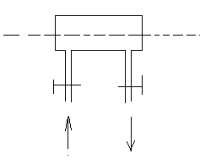
Gazı örnekler: Özel hücreye alınan gaz örneklerin spektrumu kaydedilir.
Bu hücrenin camları KBr veya NaCl olmalıdır.

Slide 38
Monokromatörler
Prizmalar: LiF, CsF, KBr, NaCl, CaF₂ gibi, IR ışınını absorplamayan malzemelerden yapılmalıdır.
2. Optik ağlar:
Orta IR bölgesinde iyi bir ayırma için iki optik ağ birden kullanılmalıdır.

Slide 39
Kuvars prizmalar 0,8 – 3 µm (12500 – 3300 cm⁻¹) arasında kullanılır.
Sodyum klorür prizmaları 5 – 16 µm arasında iyi, 2,5 – 5 µm arasında ise daha iyi sonuç verir. 20 µm den sonra şiddetle absorpsiyon yapmaya başlarlar.
Kalsiyum bromür prizmaları 2,4 – 7,5 µm arasında kullanılır.
Potasyum bromür prizmaları 15 – 40 µm (675 – 250 cm⁻¹) arasında uzak infrared bölgesinde kullanılır.
Sezyum bromür prizmaları 10 – 50 µm arasında kullanılır.
Lityum florür prizmaları 1 – 5 µm (10000 – 2000 cm⁻¹) yakın infrared alanında kullanılır.

Slide 40
Dedektörler
Termal dedektörler
Sıcaklık çiftleri
Golay cihazları
Bolometreler
Piroelektrik dedektörler
Fotoiletken dedektörler

Slide 41
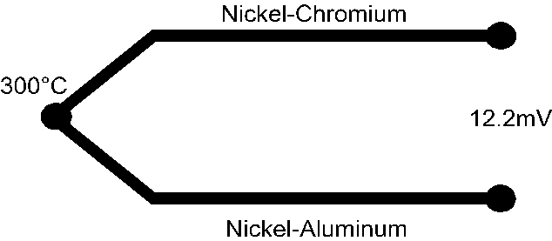
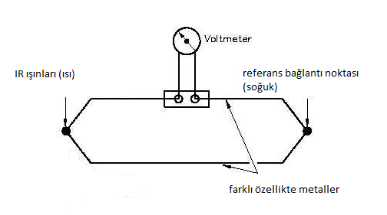
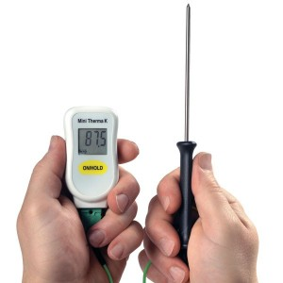
Termoçiftler: Isınma ısıları farklı 2 metalin birbirine eklenmesiyle yapılır. Bağlantı noktası, siyahlatılmış platinle yapılır.

Slide 42
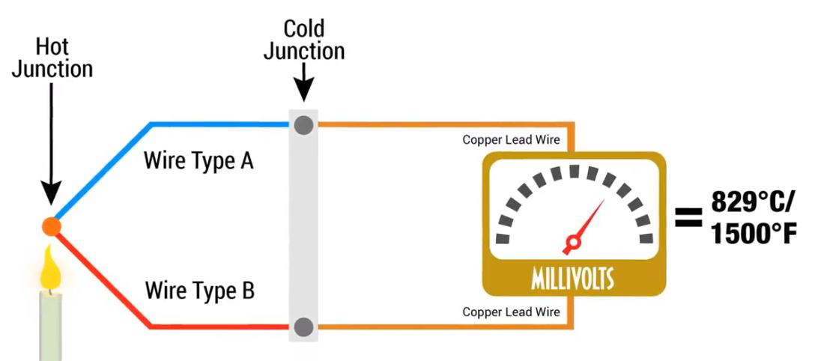
IR ışınları bu bölgeye düşürüldüğünde tamamen absorblanır. Absorbsiyon sonucu oluşan ısı her iki taraftaki metale aktarılır. Metallerin ısınma ısıları farklı olduğu için farklı miktarlarda ısınırlar ve farklı miktarda ısınan metaller arasında potansiyel farkı oluşur. Oluşan potansiyel farkının değeri IR ışın şiddetiyle orantılıdır.

Slide 43
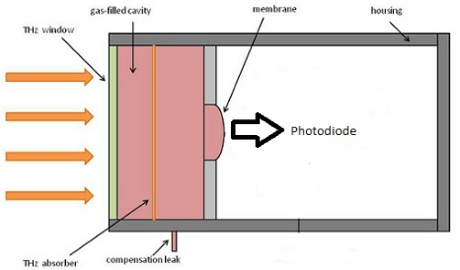
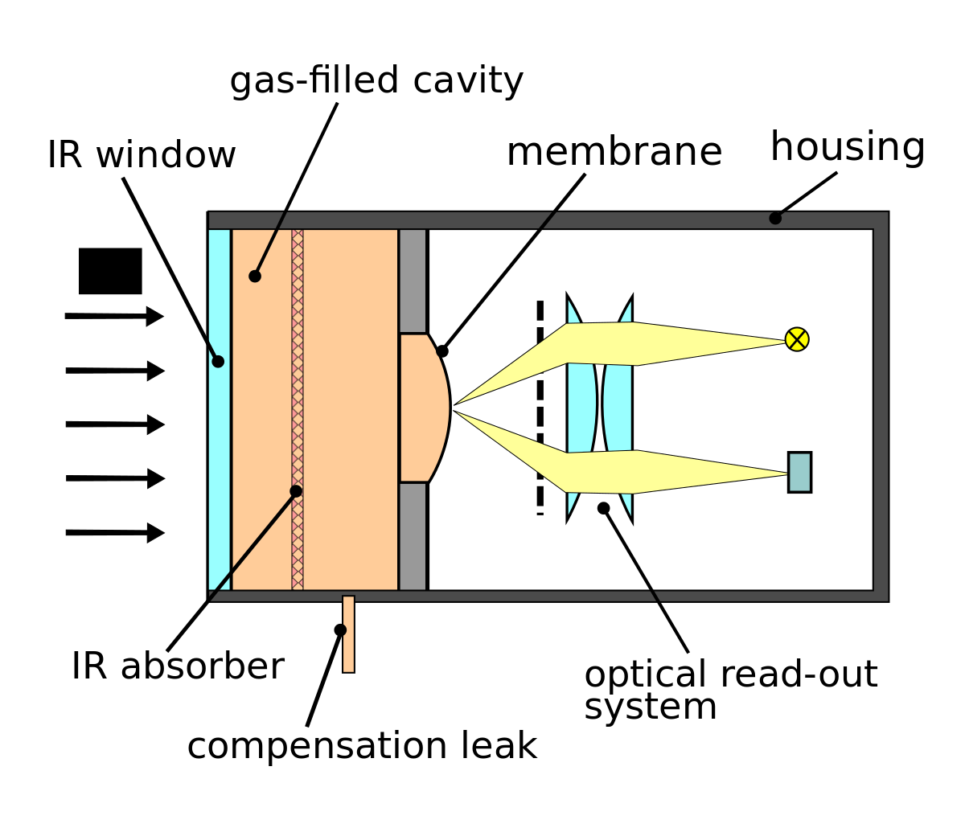
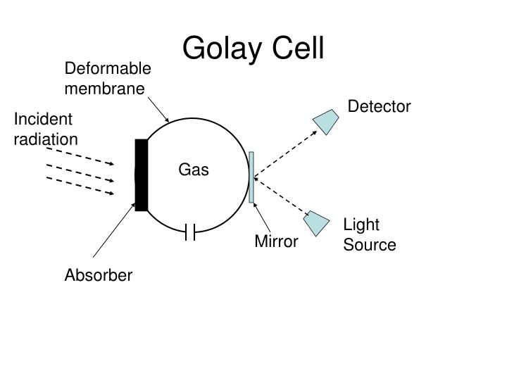
Golay dedektörü: Çalışma prensibi belli bir hacim içine konmuş asal gazın ısındığında basıncının arttırması temeline dayanır.

Slide 44
Gazın içine konulduğu silindirin bir yüzeyi siyahlatılmış bir metal levhadır. IR ışını bu bölgeye düşürülür. IR ışınının absorbsiyonu ile oluşan ısı, içerideki gaza aktarılır. Gazın ısınmasıyla, basınç artar ve hacim genişler. Gazın içine konulduğu silindirin diğer yüzeyi gümüş gibi bir metalle kaplanmış esnek bir diyagram şeklindedir ve buna belli bir uzaklıkta yerleştirilmiş, konumu sabit olan bir metal levha ile bu esnek diyagram bir kapasitör olarak elektrik devresine bağlanmıştır. Gazın ısınmasıyla diyagram dışa doğru esner. 2 metal arasındaki uzaklık değişir. Buna bağlı olarak kapasitörün sığası değişir. Devreden geçen elektrik akımı şiddeti de değişir.

Slide 45
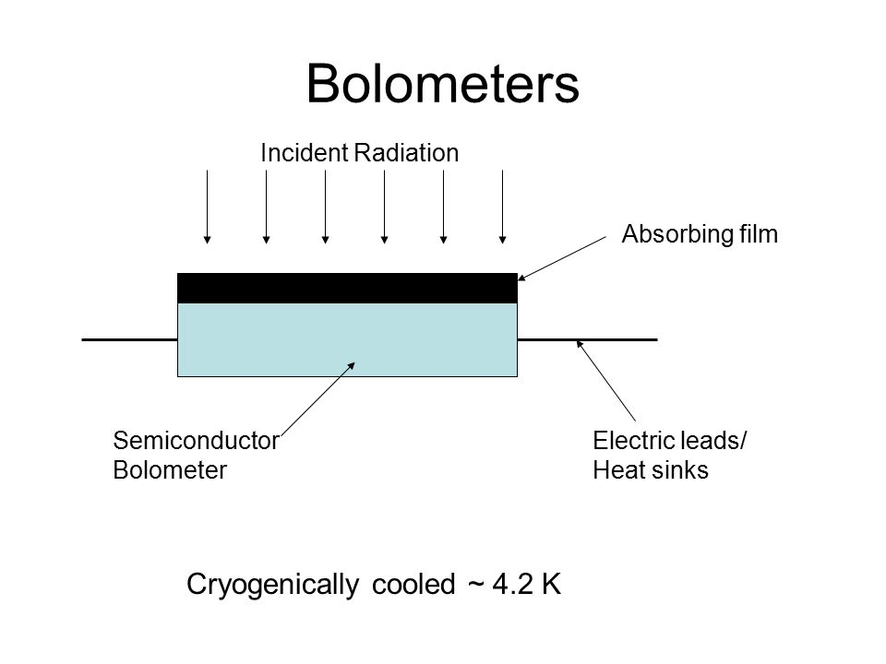
Bolometreler
Bolometreler bir tür direnç termometreleridir. Bunlar nikel, platin veya yarı iletken metal şeritlerinden yapılır.

Slide 46
Yarı iletken metallerden yapılan bir bolometre veya termometreye termistör de denir. Bu maddelerin direnci, sıcaklık değişmelerinde büyük değişiklik gösterir. Örneğin, platinin direnci Kelvin başına %0,4 yükselirken, termistörünki %7 kadar düşer. Bolometreler öteki infrared detektörleri kadar çok kullanılmazlar. Ancak, 1,5 K sıcaklıkta çalışan bir germanyum bolometre, 400 – 5 cm⁻¹ aralığında çalışmak için ideal bir detektördür, fakat çok masraflıdır (1,5 K de çalışmak çok pahalıya mal olur).

Slide 47
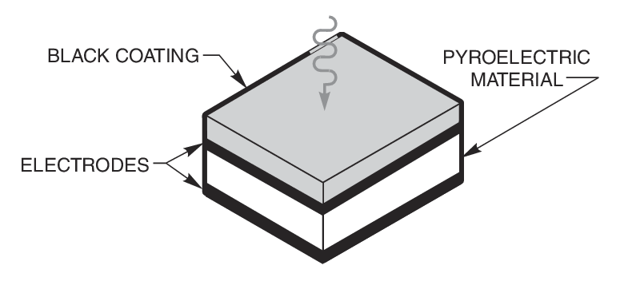
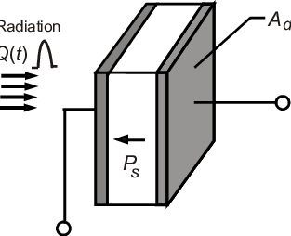
Piroelektrik dedektör
Bu dedektörler bir kristal eksen boyunca elektriksel iç polarlama özelliğine sahip olan maddelerden yapılır. Bu maddeler trigliserin sülfat, baryum titanat, kurşun zirkanat, lityum tantalat’dır. Bu maddeler IR ışınını absorbladığında yük dağılımları bozunur. Bu maddeler iki elektrot arasına yerleştirilmiştir. IR ışını absorbsiyonu ile bozulan yük dağılımını dengelemek üzere devreden akım geçer. Geçen akım şiddeti IR ışınlarının şiddetiyle orantılıdır.

Slide 48
IR ışınınının absorpsiyonuna etki eden nedenler
1- Molekül içi etkiler; kapling, komşu bağın kuvvet sabiti etkisi ve elektronik etki
2- Molekül dışı etkiler; dipolar etki veya hidrojen bağı etkisi

Slide 49
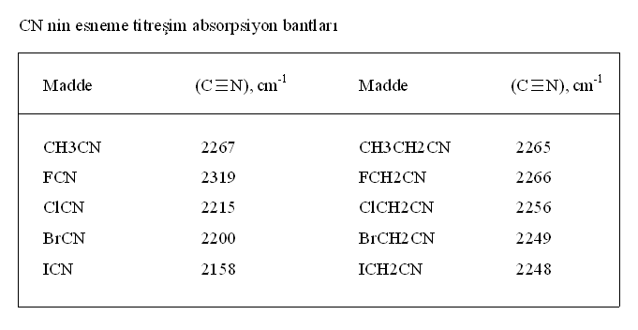
Komşu bağ etkisi (mekanik etki )
Bir bağa komşu olan bağın kuvvet sabitinin küçülmesi titreşimin düşmesine neden olur.

Slide 50
Elektronik Etki
Elektronik etki söz konusu bağın elektron yoğunluğunda değişiklik meydana getiren etkidir. Elektronik etki ikiye ayrılır:
1. İndüktif etki (Bağ elektronlarının atomlar arasında ortaklaşılmasının zincir boyunca atomdan atoma değiştiren etki).
2. Rezonans etkisi.

Slide 51


İndüktif etki ikiye ayrılır:
1. Söz konusu bağın elektron yoğunluğunu artıran pozitif (+) etki
2. Söz konusu bağın elektron yoğunluğunu azaltan negatif (-) etki
Söz konusu bağın elektron yoğunluğunu artıran (+) etkiyi incelemek için asetaldehit ve asetilklorür’ü ele alalım. Asetaldehitteki polar aldehit gurubu iki rezonans halde bulunur. Gerçek yapı bu iki hal arasında olan bir hibrit yapıdır. Asetaldehitte hidrojen yerine bir klor geçerse negatif klor atomu bağın elektronlarını kendire doğru çeker.
Asetaldehit 1730 cm⁻¹ de absorpsiyon yapar ve bağ uzunluğu 1,207 Aº dür. Asetilklorür1802 cm⁻¹ de absorpsiyon yapar ve bağ uzunluğu 1,185 Aº dür.

Slide 52


Rezonans etkisi
Aseton1719 cm⁻¹ de absorpsiyon yapar.
Buna benzeyen 3 – büten – 2 – on 686 cm⁻¹ de absorpsiyon yapar.
Böyle bir sonuç karbon – oksijen bağının asetondakinden zayıf olduğunu, çifte bağın rezonans nedeniyle büyük ölçüde tek bağa dönüştüğünü ve rezonansın bağı zayıflattığını gösterir.

Slide 53
Dipolar etkilenme
Dipolar etkilenmeyi aseton üzerinde incelemeye çalışalım.
Aseton karbonilinin gaz halindeki titreşimi 1742 cm⁻¹, sıvı halininki 1719 cm⁻¹ dir.
Bunun nedeni, sıvı haldeyken dipol olan iki C = O gurubunun birbirlerini çekmeleridir. Bunun sonucu bağların polarlığı daha da artar ve karbonilin bağ derecesi düşer.
Düşme, asetonun sıvı faz spektrumunun karbon tetraklorür içindeki spektrumuyla karşılaştırıldığı zaman bile görülür. Bu şekilde meydana gelen kaymalar en çok 25 cm⁻¹ kadardır.

Slide 54
Hidrojen bağı
Hidrojen bağı genel olarak A – H … B şeklinde gösterilir. A ya proton donörü, b ye ise proton akseptörü denir. A ve B ancak,
A = F, Cl, Br, I, O, N, S, P, C
B = F, Cl, Br, I, O, N, S ve bazen pi bağı
Hidrojen bağı A – H bağını zayıflattığı için esneme titreşim frekansı düşer, buna karşılık B .. H nedeniyle eğilme frekansı yükselir.

Slide 55
IR ile analiz
IR spektroskopisi ile
Yapı analizi
Kalitatif analiz
Kantitatif analiz
Yapı analizi: Saf bir maddenin IR spektrumu (IR ışımasının dalga sayısı ile %geçirgenlik değerlerinden oluşan grafik) kaydedilir. Bu spektrumdan maddenin yapısı hakkında bilgi edinilir.

Slide 56
1. Fonksiyonel grup frekansları bölgesi (4000-1300 cm⁻¹)
a) Hidrojen gerilme bölgesi (3700-2700 cm⁻¹):
O-H, N-H gerilme titreşimleri 3700-3100 cm⁻¹arasındadır.
Alifatik C-H gerilme titreşimleri 3000-2850 cm⁻¹ ve aromatik C-H gerilme titreşimleri de 3100-3000 cm⁻¹ bölgesindedir.
b) Üçlü bağ bölgesi (2700-1950 cm⁻¹:
-C≡N 2250-2225 cm⁻¹ arasında, –C≡C- 2260-2190 cm⁻¹ arasında.
c) Çift bağ bölgesi (1950-1550 cm⁻¹): –C=O ve –C=C- gerilme titreşimleri bu
bölgededir.

Slide 57
2. Parmak izi bölgesi (1300-650 cm⁻¹)
Bu bölgeye parmak izi bölgesi denmesinin nedeni, burada gözlenen bantların molekülün tümüne ait ve her madde için ayrı oluşudur.
C-O, C-X bantlarının yanı sıra aromatik halkaya ait eğilme titreşimleri de bu bölgededir.
Anorganik fosfatlar, sülfatlar, karbonatlar ve nitratlar da bu bölgede absorpsiyon yaparlar.

Slide 58

Alkanlar
C–H stretch from 3000–2850 cm⁻¹
C–H bend or scissoring from 1470-1450 cm⁻¹
C–H rock, methyl from 1370-1350 cm⁻¹
C–H rock, methyl, seen only in long chain alkanes, from 725-720 cm⁻¹

Slide 59

Alkenler
C=C stretch from 1680-1640 cm⁻¹
=C–H stretch from 3100-3000 cm⁻¹
=C–H bend from 1000-650 cm⁻¹

Slide 60

Alkinler
–C≡C– stretch from 2260-2100 cm⁻¹
–C≡C–H: C–H stretch from 3330-3270 cm⁻¹
–C≡C–H: C–H bend from 700-610 cm⁻¹

Slide 61

Alkoller
O–H stretch, hydrogen bonded 3500-3200 cm⁻¹
C–O stretch 1260-1050 cm⁻¹ (s)

Slide 62

Aldehitler
H–C=O stretch 2830-2695 cm⁻¹
C=O stretch:
  aliphatic aldehydes 1740-1720 cm⁻¹
  alpha, beta-unsaturated aldehydes 1710-1685 cm⁻¹

Slide 63

Ketonlar
C=O stretch: aliphatic ketones 1715 cm⁻¹
alpha, beta-unsaturated ketones 1685-1666 cm⁻¹

Slide 64

Karboksilik asitler
O–H stretch from 3300-2500 cm⁻¹
C=O stretch from 1760-1690 cm⁻¹
C–O stretch from 1320-1210 cm⁻¹
O–H bend from 1440-1395 and 950-910 cm⁻¹

Slide 65

Esterler
C=O stretch
  aliphatic from 1750-1735 cm⁻¹
  α, β-unsaturated from 1730-1715 cm⁻¹
C–O stretch from 1300-1000 cm⁻¹

Slide 66

Aminler
N–H stretch 3400-3250 cm⁻¹
  1° amine: two bands from 3400-3300 and 3330-3250 cm⁻¹
  2° amine: one band from 3350-3310 cm⁻¹
  3° amine: no bands in this region
N–H bend (primary amines only) from 1650-1580 cm⁻¹
C–N stretch (aromatic amines) from 1335-1250 cm⁻¹
C–N stretch (aliphatic amines) from 1250–1020 cm⁻¹
N–H wag (primary and secondary amines only) from 910-665 cm⁻¹

Slide 67

Alkil halojenürler
C–H wag (-CH₂X) from 1300-1150 cm⁻¹
C–X stretches (general) from 850-515 cm⁻¹
  C–Cl stretch 850-550 cm⁻¹
  C–Br stretch 690-515 cm⁻¹

Slide 68

Aromatik hidrokarbonlar
C–H stretch from 3100-3000 cm⁻¹ overtones, weak, from 2000-1665 cm⁻¹
C–C stretch (in-ring) from 1600-1585 cm⁻¹
C–C stretch (in-ring) from 1500-1400 cm⁻¹
C–H "oop" from 900-675 cm⁻¹

Slide 69

Nitro grupları
N–O asymmetric stretch from 1550-1475 cm⁻¹
N–O symmetric stretch from 1360-1290 cm⁻¹

Slide 70

Spektrum hangi bileşiğe aittir?
2-pentanon
1-pentanol
1-bromopentan
2-metilpentan
1-pentanol

Slide 71

Spektrum hangi bileşiğe aittir?
1-bromopentan
1-pentanol
2-pentanon
2-metilpentan
2-pentanone

Slide 72

Yapı tayininde genel kurallar başlıca şöyledir:
Molekülün doymamışlık derecesi bulunur.
4 çift bağ aromatik yapıyı akla getirir.

Slide 73
2. Spektrumda görülen her absorpsiyon bandının açıklanması mümkün değildir.
3. Absorpsiyon bantlarını açıklamak için önce bir korelasyon tablosuna, ondan sonra da daha ayrıntılı bir tabloya (haritaya) bakılır.
En iyisi bilgisayar ve algoritma tekniklerinden yararlanmaktır.

Slide 74
4. Spektrum almada kullanılan ortamın absorpsiyonu da dikkate alınır. Ortam olarak kullanılan KBr bir miktar su içerebilir, 3450 ve 1640 cm⁻¹ de iki tane pik verir).
5. Spektrumda pozitif veriler kadar, negatif verilerde dikkate alınır. Örneğin, bir maddenin spektrumunda 1600 – 1800 cm⁻¹ arasında bir absorpsiyon yoksa, büyük bir olasılıkla maddede karbonil gurubu yok denebilir.

Slide 75

Soru: Kapalı formülü C₇H₈ olan bileşiğin IR spektrumu verilmiştir. Açık formülü nedir?

Slide 76
Molekülün doymamışlık derecesi bulunur. 4 çift bağ aromatik yapıyı akla getirir. C_{a}H_{b}N_{c}O_{d}X_{e} olan (X=halojen) bir molekülde
C₇H₈
2a – b + c – e + 2
doymamışlık derecesi = -------------------------------
2
2x7 – 8 + 0 – 0 + 2
doymamışlık derecesi = ----------------------------- = 4 çift bağ (aromatik yapı)
2
C₆H₅ kalan -CH₃
C₆H₅-CH₃

Slide 77

toluene

Slide 78

Soru: Kapalı formülü C₅H₁₂ olan bileşiğin IR spektrumu verilmiştir. Açık formülü nedir?

Slide 79

n-pentane
2850-2960 cm⁻¹
sat’d C-H
3000 cm⁻¹
1470 &1375 cm⁻¹
CH₃CH₂CH₂CH₂CH₃

Slide 80

Soru: Kapalı formülü C₄H₁₀O olan bileşiğin IR spektrumu verilmiştir. Açık formülü nedir?

Slide 81

1-butanol
3200-3640 (b) O-H
C-O 1º
CH₃CH₂CH₂CH₂-OH

Slide 82

2-butanol
O-H
C-O 2º

Slide 83

Soru Kapalı formülü C₇H₆O olan bir bileşiğin açık formülü nedir?

Slide 84
Molekülün doymamışlık derecesi
C_{a}H_{b}N_{c}O_{d}X_{e} olan (X=halojen) bir molekülde
C₇H₆O
2a – b + c – e + 2
doymamışlık derecesi = -------------------------------
2
2x7 – 6 + 0 – 0 + 2
doymamışlık derecesi = ----------------------------- = 5 çift bağ (aromatik yapı)
2
C₆H₅ kalan–CHO
C₆H₅-CHO bezaldehit olabilir.

Slide 85
1400 cm⁻¹ ve 1600 cm⁻¹ arasında bulunan 4 pik C=C gerilmesine ait
3080 cm⁻¹ de gözlenen C-H gerilme bandı (aromatik yapı)
700 cm⁻¹ ve 840 cm⁻¹ deki 2 band aromatik halkada tek sübstitüent bulunduğunu 1760cm⁻¹ deki şiddetli pik C=O grobu olduğunu
1210 cm⁻¹ ve 2800 cm⁻¹ de iki C-H gerilmesi bunun bir aldehit olduğunu gösterir.
Bu kapalı formüle uyan aldehit ise C₆H₅-CHO olan benzaldehittir.

Slide 86
Örnek : Kapalı formülü C₁₀H₁₂O olan maddenin spektrumu şekil verilmiştir. Açık formülünü bulunuz.

Slide 87
1-Molekülün doymamışlık derecesi
C_{a}H_{b}N_{c}O_{d}X_{e} olan (X=halojen) bir molekülde
C₁₀H₁₂O
2a – b + c – e + 2
doymamışlık derecesi = -------------------------------
2
2x10 – 12 + 0 – 0 + 2
doymamışlık derecesi = ----------------------------- = 5 çift bağ (aromatik yapı)
2
C₆H₅ kalan –C₄H₆O

Slide 88
2. Yaklaşık 3090 cm⁻¹ de görülen pik aromatik veya alken (C-H) pikidir
3. 3000-2900 cm⁻¹de görülen pik (C-H) alkil pikidir.
4.1690 da görülen pik (C=O) pikidir. Ancak bunun bir amit veya konjüge bir ketona ait olması çok muhtemeldir.
5. 1600-1450 cm⁻¹ de görülen pikler aromatik (C=C) pikleridir.
6.1385-1355 cm⁻¹ de görülen pikler (C-H),(CH₃)₃C ve (CH₃)₂CH grup pikleridir.
7.1000 cm⁻¹ den aşağıda görülen pikler π (C-H) pikleridir.
madde 2-metil-1-fenilpropan-1-on’dur.

Slide 89


Slide 90


Slide 91

C₄H₈O

Slide 92



Slide 93

C₄H₈O

Slide 94



Slide 95

C₄H₈O

Slide 96



Slide 97

C₄H₈O

Slide 98



Slide 99

C₄H₈O

Slide 100



Slide 101

Soru: Kapalı formülü CH₂O olan bileşiğin IR spektrumu verilmiştir. Açık formülü nedir?

Slide 102
Form aldehit (H₂C=O)

Slide 104

Soru: Şekil de spektrumu verilen ve kaba formülü C₅H₈O₂ olan madde aşağıdakilerden hangisidir?

Slide 105
1. C₅H₈O₂ olan bir maddede iki tane çifte bağ bulunur. Açık zincirli bir hidrokarbondan siklik bir hidrokarbon meydana gelirse, iki hidrojen eksilir ve kaba formülde bir çifte bağ varmış gibi görülür (bir çifte bağ ekivalenti).
2. Spektrumunda yaklaşık 3040 cm⁻¹ görülen absorpsiyon bandı ya alken C – H titreşimine veya siklopropan C – H titreşimine ait olmalıdır.
3.Yaklaşık 1740 cm⁻¹ de görülen bant bir ester gurubuna ait olabilir. Bu gurubun konjuge durumda olması da beklenebilir.
4. 1700 – 1500 cm⁻¹ arasında bir absorpsiyon bandının bulunmaması karbon – karbon çifte bağının olmadığını gösterir.
Spektrumda karbon – karbon çifte bağının bulunmaması, yapının halkalı olmasını gerektirir. Halkalı yapı bir çift bağ ekivalentidir. Buna göre madde siklopropil gurubu içeren (d) olmalıdır.

Slide 106
Kalitatif Analiz
Örneğin IR spektrumu alınır ve standart madde veya literatürdeki spektrum ile karşılaştırılır. (örnek saf olmalıdır)
Her maddenin IR spektrumu farklıdır. Optikçe aktif maddeler (Enantiyomerler) hariç iki farklı molekül aynı IR spektrumunu vermez.

Slide 107

2-methylbutane (isopentane)

Slide 108

2,3-dimethylbutane

Slide 109

n-hexane
CH₃CH₂CH₂CH₂CH₂CH₃

Slide 110

cyclohexane
no 1375 cm⁻¹
no –CH₃

Slide 111

1-decene
unsat’d
C-H
3020-3080 cm⁻¹
910-920 & 990-1000 RCH=CH₂
C=C 1640-1680

Slide 112

4-methyl-1-pentene
910-920 & 990-1000 RCH=CH₂

Slide 113

2-methyl-1-butene
880-900
R₂C=CH₂

Slide 114

2,3-dimethyl-1-butene
880-900
R₂C=CH₂

Slide 115

ethylbenzene
3000-3100 cm⁻¹
Unsat’d C-H
1500 & 1600
Benzene ring
690-710, 730-770 mono-

Slide 116

o-xylene
735-770
ortho

Slide 117

p-xylene
810-840(m)
para

Slide 118

m-xylene
meta
690-710, 750-810(m)

Slide 119

styrene
no sat’d C-H
1640
C=C
910-920 & 990-1000
RCH=CH₂
mono

Slide 120

2-phenylpropene
Sat’d C-H
880-900
R₂C=CH₂
mono

Slide 121

p-methylstyrene
para

Slide 122

tert-butyl alcohol
O-H
C-O 3º

Slide 123

methyl n-propyl ether
no O--H
C-O ether

Slide 124

2-butanone
★ C=O
~1700 (s)

Slide 125

C₉H₁₂
1500 & 1600
benzene
C-H unsat’d & sat’d
mono
C₉H₁₂ – C₆H₅ = -C₃H₇
isopropylbenzene
n-propylbenzene?

Slide 126

n-propylbenzene

Slide 127
isopropylbenzene
isopropyl split 1370 + 1385

Slide 128

C₈H₆
C-H unsat’d
1500, 1600
benzene
3300
≡C-H
C₈H₆ – C₆H₅ = C₂H
mono
phenylacetylene

Slide 129

C₄H₈
Unst’d
1640-1680
C=C
880-900
R₂C=CH₂
isobutylene CH₃
CH₃C=CH₂

Slide 130

1

Slide 131
2

Slide 132

3

Slide 133

4

Slide 134

5

Slide 135
6

Slide 136
IR spektrumundaki temel bölgeler

Slide 138


Slide 139
n-hekzan’ın IR spektrumu

Slide 140
İnfrared spektroskopisinin çok önemli bir başka yanı , kromatografi çalışmalarında detektör olarak kullanılmasıdır. Bu sayede kompleks karışımların ayrılmaları ve bileşenlerin tanınmaları mümkün olabilmektedir.

Slide 141

Kantitatif Analiz
İnfrared spektroskopisi daha çok nitel analize uygun olmakla beraber bazen nicel analizde de kullanılır.
Bu bölgede de Lambert-Beer eşitliği geçerlidir. Kalibrasyon eğrisi hazırlanır.

Slide 142
Fourier Transform IR Spektrometreleri
Taramalı IR spektrometrelerinde herhangi bir anda sadece monokromatör tarafından seçilen dalga boyundaki spektroskopik bilgi ölçülür. Ancak dalga boyunun bir değerden, başka bir değere değiştirilmesi ile farklı bir dalga boyundaki spektroskopik bilgi ölçülür. Böylece frekans ölçeğindeki bilgi (spektrum) elde edilir.
Spektrometrelerde bazı özel bilgiler kullanılarak tüm frekanstaki bilgiler aynı anda ölçülebilir. Bu tür spektrometrelerde monokranatör kullanılmaz. Işık kaynağından gelen tüm frekanslardaki ışınlar aynı anda örnekle etkileşir. Tüm frekanslardaki spektroskopik bilgiler ölçülerek bunların zamanla değişimi izlenir. Yani bu yöntemle spektrum frekans ölçeği yerine zaman ölçeğiyle elde edilir.

Slide 143

Zaman ölçeğinde elde edilen bilgilere interferogram denir. İnterferogram alışılmış frekans ölçeğindeki spektrumun fourler transformudur. Alette bulunan bir bilgisayar yardımıyla ters fourier transform işlemi uygulanarak zaman ölçeğindeki bilgiler, frekans ölçeğindeki bilgilere dönüştürülür. Böylece alışılmış IR spektrumu elde edilmiş olur.

Slide 144
Fourier transform yönteminin en önemli avantajı elektronik gürültüden bağımsız bir sinyalin elde edilmesi ve böylece duyarlılığın artmış olmasıdır. Çünkü bu yöntemde ışık kaynağından gelen ışınlar pulslar halinde örnekle yüzlerce kez etkileştirilebilir. Her seferinde elde edilen spektroskopik bilgiler bilgisayarın hafızasında toplanır.
Bunun sonucunda elektronik gürültüden bağımsız sinyal elde edilmiş olur. elektronik gürültü gelişi güzel bir sinyaldir. Bazen (+) pozitif, bazen (-) negatif yönde olma şansı vardır. Dolayısıyla bunların toplanması sıfıra yakın sinyaldir.
Absorbsiyon nedeni ile oluşan sinyal ise her zaman aynı yönde ve aynı büyüklükte oluşur. Bunların toplanması ile sinyal yükseltilmiş olur. böylece sinyal/gürültü oranı oldukça büyük bir spektrum elde edilmiş olur.

